Slide 1
Universidade de São Paulo
Faculdade de Zootecnia e Eng. de Alimentos
Departamento de Eng. de Alimentos
ZEA0564 – Físico-Química (1S/2023)
Outros tipos de Equilíbrios de Fases
Equilíbrios envolvendo fases sólidas
Aula 13
04/07 (noturno)
06/07 (diurno)
Profa. Samantha C. Pinho

Slide 2
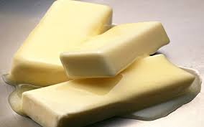
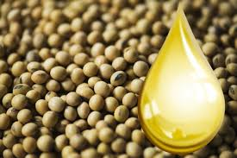
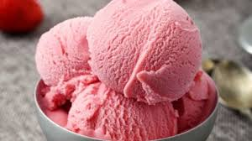
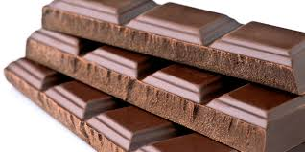
Qual a importância da fase
sólida em alimentos?!
Processamento
Estabilidade

Slide 3
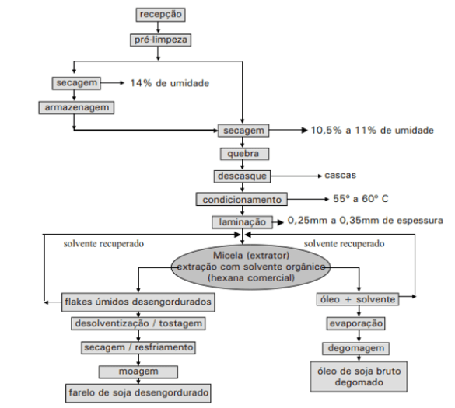
https://betaeq.com.br/index.php/2019/09/23/producao-do-oleo-de-soja/

Slide 4
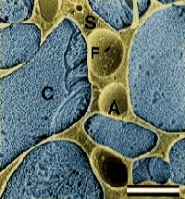
C = cristais de gelo
F = glóbulo de gordura
A = bolha de ar
S = fase não-congelada

Slide 5
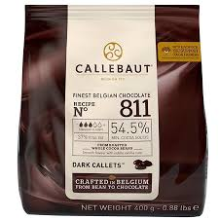
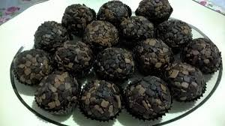
Temperagem de chocolate com cristais de manteiga de cacau

Slide 6
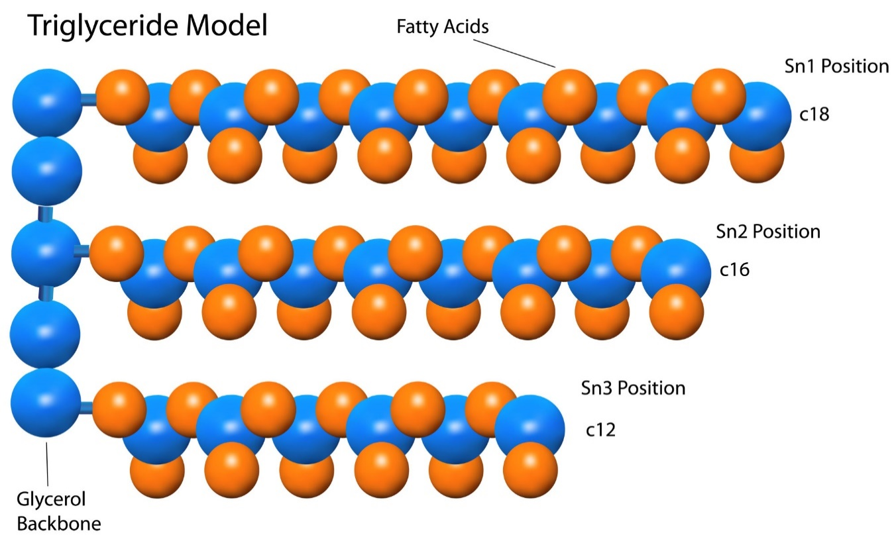
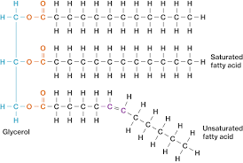
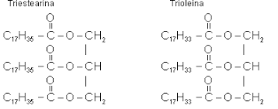

Slide 7
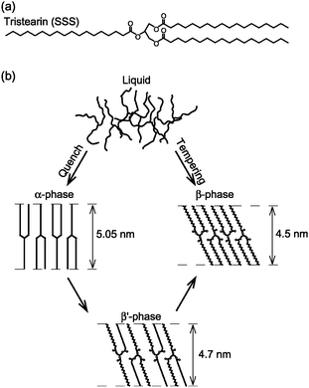

Slide 8
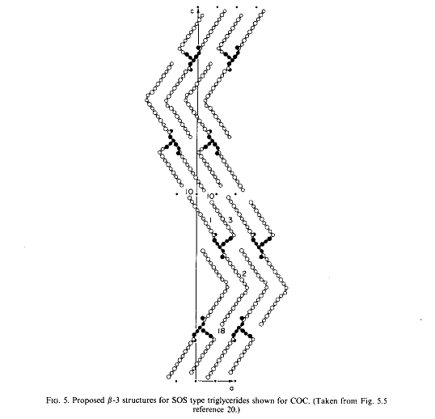
fonte: Timms (1984)

Slide 9
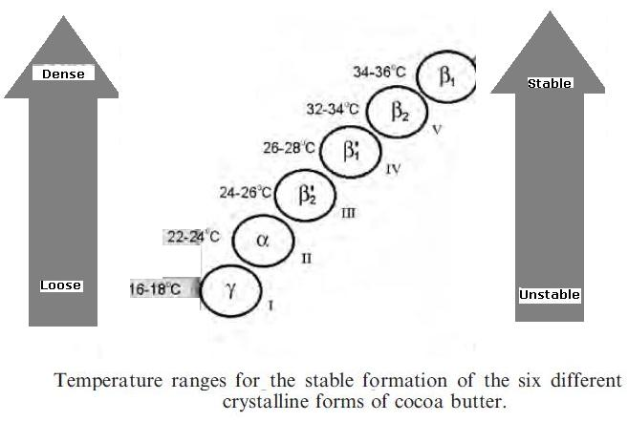
Ex: manteiga de cacau

Slide 10
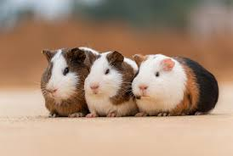
Quais tipos de comportamentos podem ocorrer diante de tantas
possibilidades de arranjos moleculares?
ESL ideal
temperatura
OWWWNNNNN...

Slide 11
Fase líquida única formada
pelos componentes 1 e 2
E = ponto eutético → fusão dos sólidos 1
e 2 sem passar pelo ESL. Coexistem as
3 fases (sólido 1, sólido 2 e fase líquida)
Região I → região de ESL entre a fase
líquida contendo os dois componentes (+ rica em
componente 2) e o sólido formado somente pelo
componente 1
Região II → região de ESL entre a fase
líquida contendo os dois componentes (+ rica em
componente 1) e o sólido formado somente pelo
componente 2
Equilíbrio sólido/sólido → entre sólido formado pelo componente 1
e sólido formado pelo componente 2

Slide 12
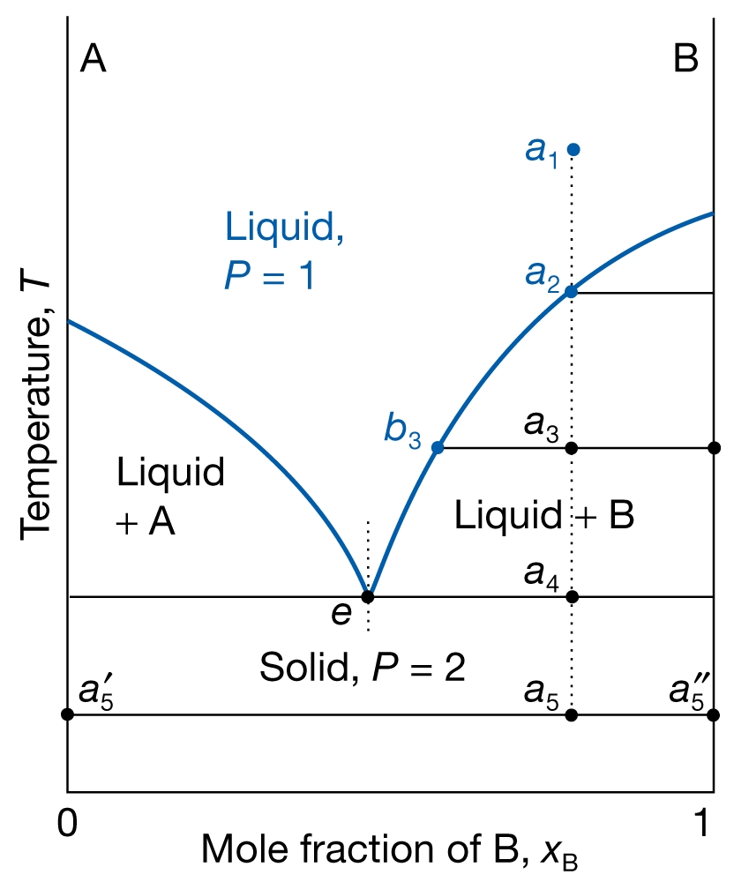
Ponto de fusão sólido a
Ponto de fusão sólido b

Slide 13
Sistema eutético (solubilidade parcial)
S_{A} = sólido rico no componente A
S_{B} = sólido rico no componente B
Temperatura
Liquidus
Limite de solubilidade de B
Solidus
Limite de solubilidade de A
Ponto eutético
Fração molar de B

Slide 14
(Parece nome de doença,
mas é só um tipo de ESL)
Peritético
Fração molar de B
Fração molar de B
Monotético
(solubilidade parcial)

Slide 15
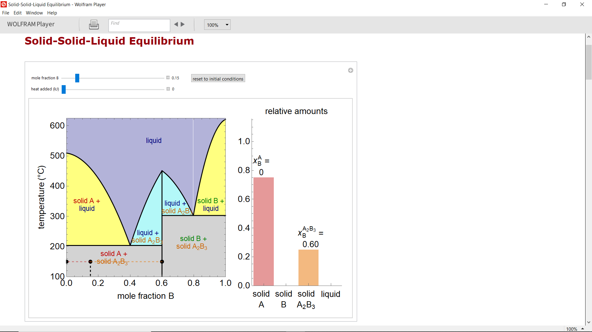
De novo vamos para simulação no Wolfram!

Slide 16
